Slide 1

앱 프로젝트 계획서
백승범

Slide 2

목차
프로젝트 개요
요구사항
수집 및 분석
일정 계획

Slide 3
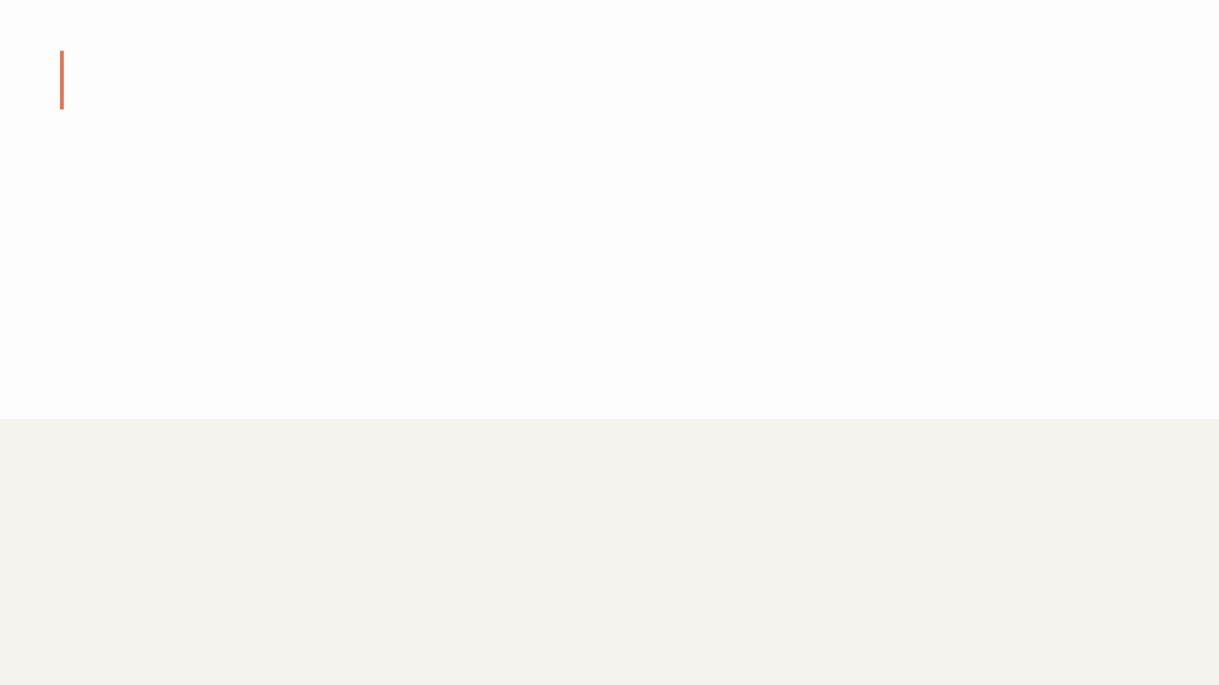



프로젝트 개요
프로젝트 명
프로젝트 목표
프로젝트 배경
내일 할까?
사용자가 보다 편하게일정을
작성하고 실천할 수 있도록 함
기본 캘린더로 일정을 작성하여
확인하기에는 너무 어려움
본 프로젝트는 우리가 일상생활에서 겪는 일정 확인의 불편함을 해결하기 위해 시작되었습니다.
많은 사람들이 여러 가지 일정과 약속을 관리하는 데 어려움을 겪고 있으며,
특히 다양한 플랫폼과 기기에서 일정을 확인하는 데 불편함을 느끼는 경우가 많습니다.
이러한 문제를 개선하고, 일정을 보다 쉽게 관리하고 확인할 수 있도록
돕기 위해 본 프로젝트를 기획하게 되었습니다.

Slide 4
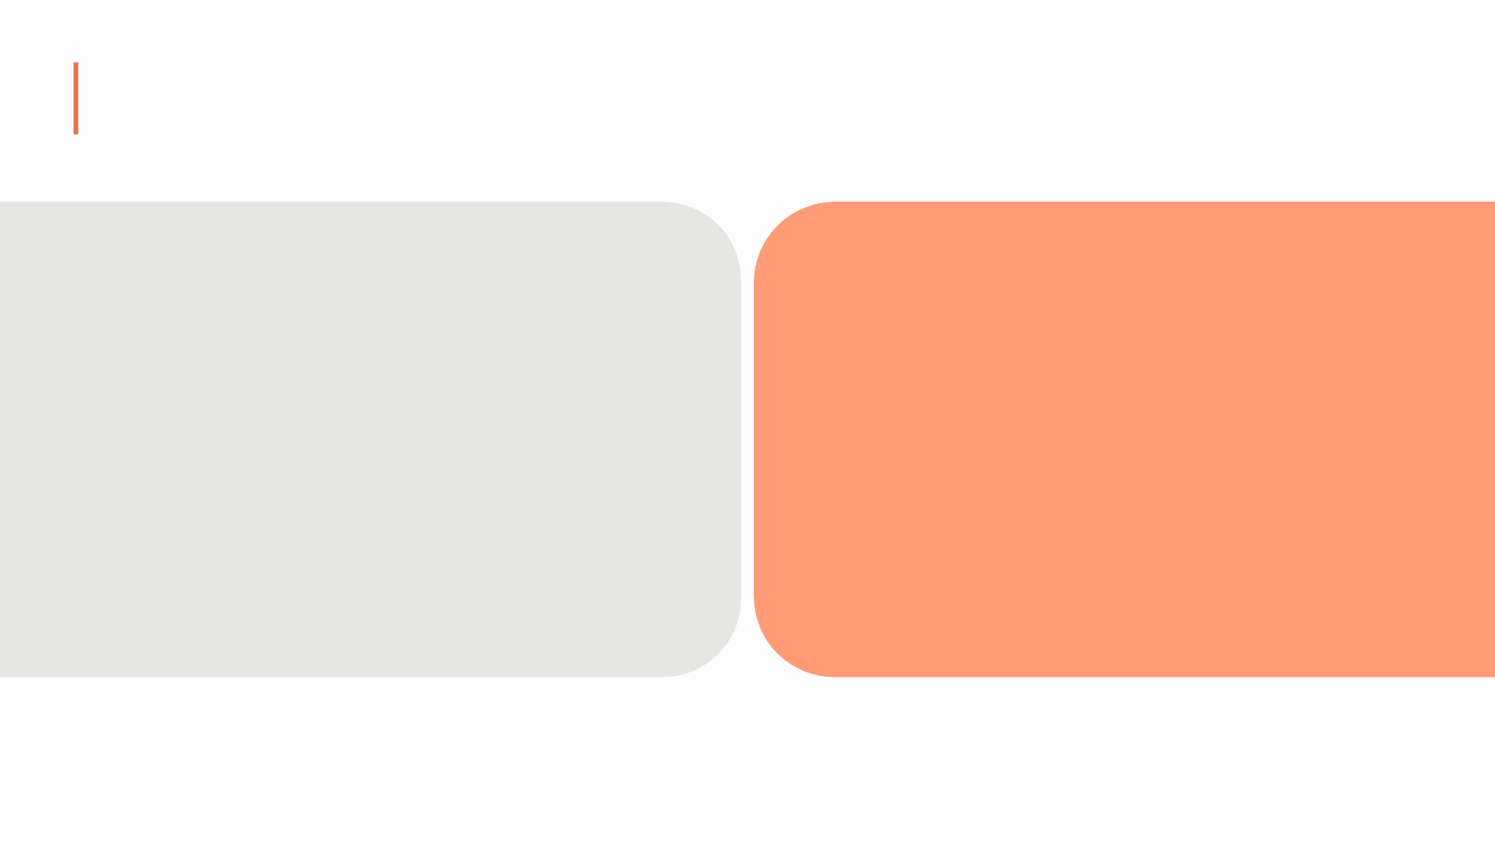
요구사항
개발자
사용자
1. 시간, 지도를 통해 앱 하나로 모든걸 해결
1. 오늘 못한 일정 다음날에 재 알림
2. 로그인 기능을 통해 다른 기기에서도 확인 가능
2. 위젯으로 화면에 배치 가능(오늘 일정 확인)
3. 친구추가 기능을 통해 다른 사람 일정 확인 가능
3. 장소 지정을 통해 이동 소요시간 확인 제공

Slide 5

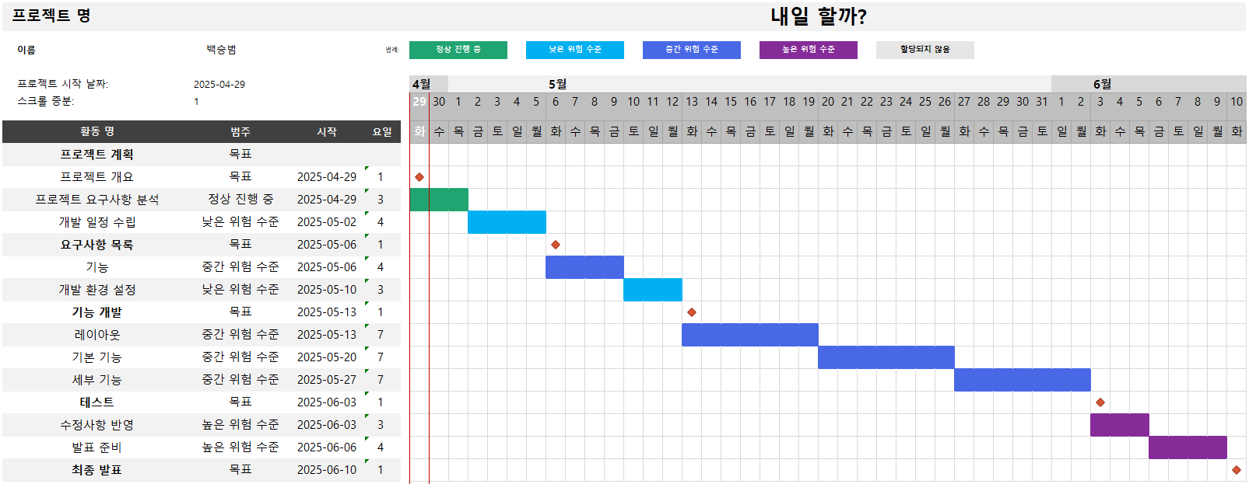
일정 계획

